Slide 1


Projekt: | OP VK 1.4 709998205
Číslo projektu: | CZ.1.07/1.4.00/21.0440
Autor: | Mgr. Alena Přibíková
Číslo DUM: | Pě9 - 20
Datum ověření ve výuce: | 11. 5. 2011
Ročník: | 9.
Vzdělávací oblast: | Člověk a svět práce
Vzdělávací obor: | Pěstitelství
Tematický okruh: | Půda
Téma: | Chemické vlastnosti půdy

Slide 2
Anotace
Výkladová prezentace zaměřena na základní biogenní prvky a jejich význam pro rostliny, půdní reakce a určování pH

Slide 3
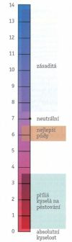
Chemické vlastnosti půdy

Slide 4
Chemické vlastnosti půdy
Půda obsahuje různé chemické prvky, které tvoří základ jejího chemického složení
Živiny (chemické prvky) nepostradatelné pro růst | Živiny přijímané ve větším množství biogenní prvky | Uhlík, vodík, kyslík, dusík, fosfor, draslík, vápník, hořčík, železo, síra
 | Živiny přijímané v nepatrném množství stopové prvky | Bór, mangan, měď, zinek, molybden,…

Slide 5
Význam tří základních biogenních prvků pro rostliny
Chemický prvek značka | Význam | Nedostatek prvku způsobuje | Nadbytek prvku způsobuje | Vliv na životní prostředí
Dusík N | Podporuje růst a vývin rostlin, nezbytný pro růst listů | Pomalý růst, zpomaluje až zastavuje růst rostliny | Zhoršování jakosti a skladovatelno-sti plodů | Zhoršuje kvalitu zdrojů vody – vyplavování do půdy
Fosfor P | Podporuje nasazování květů, dozrávání plodů, růst kořenů | Rostliny pozdě a málo kvetou, mají zakrnělé kořeny i stonky | Urychluje zrání a stárnutí rostliny | Zhoršuje kvalitu povrchových zdrojů vody
Draslík K | Důležitý pro tvorbu květů, plodů a dobrý stav rostliny | Opadávání listů, plody se rychle kazí | Rostlina jen omezeně přijímá vápník a hořčík

Slide 6
Půdní reakce
Ovlivňuje možnost využití živin rostlinami
Na chemických změnách se podílí:
Půdní voda
Půdní vzduch
Humusové a jílovité složky půdy
Voda rozpouští látky, vzniká půdní roztok

Slide 7
Půdní reakce
Vyjadřuje se pomocí pH
Pro většinu rostlin je nejvhodnější neutrální půdní reakce
Většina půd u nás má však sklon ke kyselé reakci, což snižuje výnosy pěstovaných rostlin
Chemické vlastnosti půd s kyselou reakcí zlepšujeme vápněním

Slide 8
Orientační určení pH
je možné podle zastoupení určitých druhů plevelů:
Na půdách kyselých se nejčastěji vyskytuje máta polní, šťovík menší, přeslička rolní, violka trojbarevná, vlčí bob, chmerek roční a jitrocel kopinatý
Na půdách zásaditých najdeme stračku polní, hlaváček letní, komonici lékařskou, drchničku rolní, hořčici polní, pryšec kolovratec, mléč hladký a čičorku pestrou

Slide 9
Přesné měření pH
Ve specializovaných zahrádkářských prodejnách je možné si koupit jednoduchý pH test na rychlé stanovení půdní reakce.
V soupravě najdeme kádinku, roztok č. 1, roztok č. 2 a barevnou stupnici pro porovnání.

Slide 10
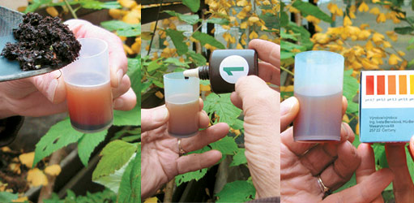
Měření pH

Slide 11
Půdní reakce
Hodnota pH | Půdní reakce
Menší než 5,3 | kyselá
5,3 -6,4 | slabě kyselá
6,5 – 7,4 | neutrální
Větší než 7,4 | zásaditá

Slide 12
Půdní reakce vhodné pro některé rostliny
Název dřeviny | pH
Broskvoň, meruňka, mandloň, ořešák, třešeň, líska, švestka | 6,5 - 8
Jabloň, hrušeň | 6,2 - 8
Kdouloň, malina, ostružina, převážná většina okrasných keřů a stromů | 6 - 7
Kdouloň, malina, ostružina, převážná většina okrasných keřů a stromů | 5,5 – 7,9
Višeň | 5,5 – 6,5
Jahodník | 4,5 – 6,5
Kanadské borůvky, azalky, rododendrony, vřesy, vřesovce a ostatní vřesovištní rostliny | 4,5 - 5

Slide 13
Půdní reakce vhodné pro některé rostliny
Plodina | Vyhovující pH
Pšenice | 6 – 7,2
Brambory | 4,7 – 6,2
Cukrovka | 6,7 – 7,4
Ovocné stromy | 6,2 - 8
Mrkev | 5,2 – 6,7
Ředkvička | 5,3 – 6,5
Zelí | 7 – 8,4

Slide 14
Potřeba vápnění vzhledem k půdní reakci
Reakce půdy | Potřeba vápnění
Kyselá | Vápnit pravidelně
Slabě kyselá | Vápnit jednou za několik let
Neutrální | Není třeba vápnit
Zásaditá | Nevápnit

Slide 15
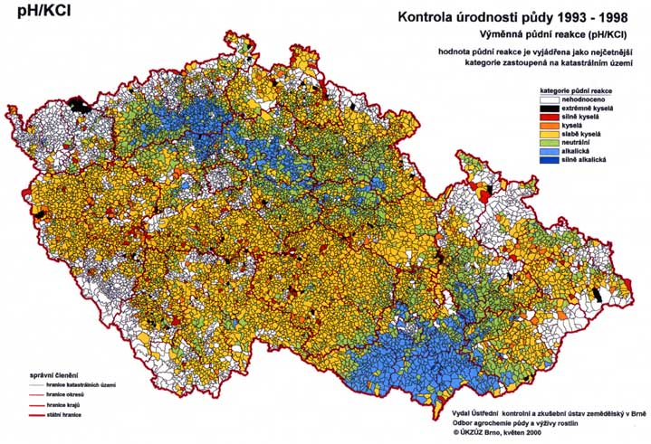

Slide 16
Zdroje
Pěstitelské práce pro 7. ročník, A. Milec, H. Cimburková, R. Halasová, J. Hůla, E. Komanová, D. Deml, nakladatelství SPN
Pěstitelství pro 6. – 9. ročník, R. Dytrtová a kolektiv, nakladatelství Fortuna
http://www.garten.cz/a/cz/6025-zahrada-a-pudni-podminky-2/
http://web2.mendelu.cz/af_221_multitext/vyziva_rostlin/html/agrochemie_pudy/pudni_reakce.htm
http://web2.mendelu.cz/af_221_multitext/vyziva_rostlin/images/agrochemie_pudy/ph_mapa.jpg
http://www.ireceptar.cz/zahrada/uzitkova-zahrada/znate-svoji-zeminu-vyznam-a-urcovani-ph-pudy-tipy-na-vapneni/

